Slide 1

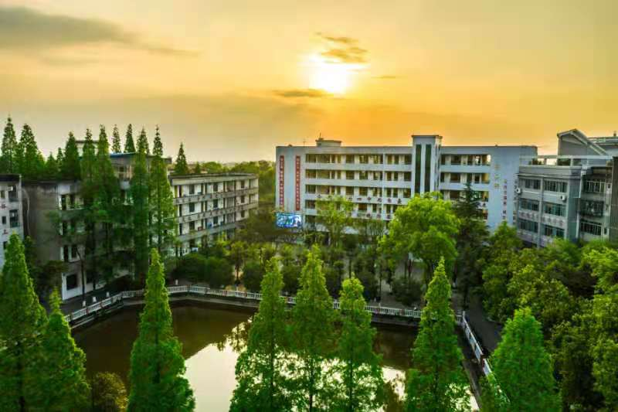
泸县第四中学
李春梅
工作室交流活动

Slide 2


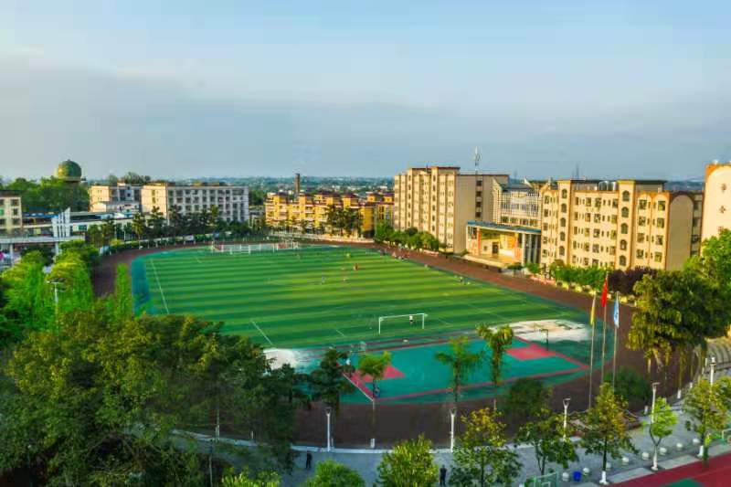
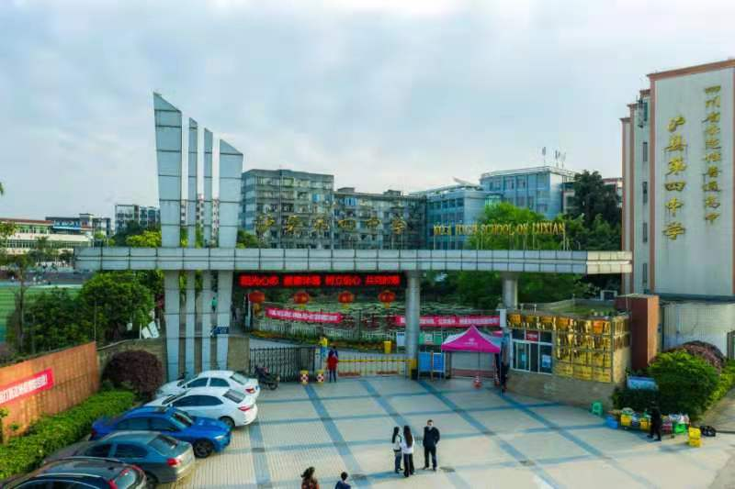
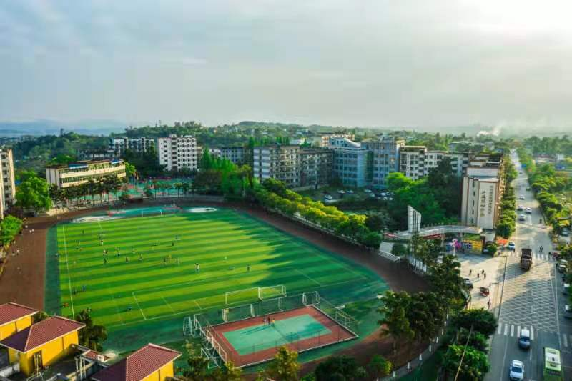
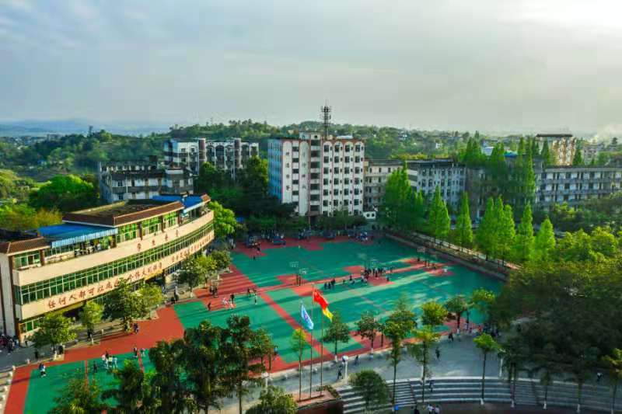
备课组工作交流
泸县第四中学
汇报人：李春梅
2021年5月19日

Slide 3
交流与学习
EXCHANGE AND STUDY
01
02
03
1
回顾
进行
建议
回顾上学期的备课活动
正在进行的备课活动
备课活动中的疑惑

Slide 4
反思回顾
01
齐心
02
落实
03
及时
爱生
认识班级
认识同学
说出你的
梦想
04
新的环境
新的要求

Slide 5
正在进行
备课活动
1
团结一体，共享共进共研讨，互相监督互相帮助促进。
2
抓好教学常规，增强质量意识。
3
注重细节，小事做透。

Slide 6
疑惑建议
在备课组中的疑难杂症
时间与进度
谢谢
课代表的培养
习题的难度

Slide 7
“THANKS”

